Slide 1

课程设计汇报
2021
汇报人：陈嘉琛
组员：王玥灏，刘欣源，徐世杰

Slide 2
01
任务要求
02
驱动方式选用
目录
03
机械臂选取
04
控制系统方案设计
05
装配与调试

Slide 3
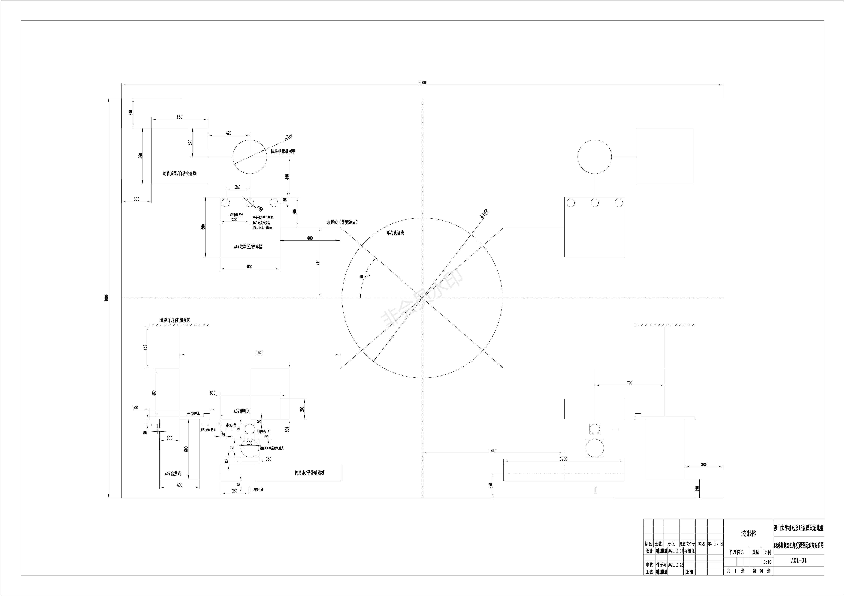
任务流程
4.小车寻迹至仓库区，通过黑线与挡板定位，机械爪取货，小车携带货物返回。
3.小车在扫码区扫描二维码，二维码中包含小车需要夹取货物的信息
5.小车寻迹至组装区，在平台中心放料，完成后返回仓库区重复取放货 4 次。
2.小车沿黑线寻迹
6.小车往返四次后，装箱结束，回到出发点，计时结束。
1.小车准备，舵机开门，开始计时

Slide 4
任务要求
硬件：
1.小车尺寸，长:不超过 550mm 宽:不超过 360mm:高:能正常抓取工件即可
2.小车具有机械手用于工件抓取和搬运，手爪抓取最远距离参考需要结合取放货的空间位置和自身车体大小设计，夹爪抓取物料最小重量为 150g.
（注意:建议在制作小车机械手时考虑安装间隙及零件变形，以免机械手刚度不足造成夹取困难。）
3.小车应具有二维码扫描模块和黑线寻迹模块，自行选择红外避障模块和超声波测距模块等其他传感器。

Slide 5
任务要求
软件：
1准确实现黑线寻迹，能够实现黑线环形路口的转弯。
2在快到达停车位置时，通过测距提前减速，并通过黑线变化和测距精准停车。
3提高机械爪的精确度和稳定性，实现精准抓取和放置。
4小车应具有避障功能，在环形路口和停车位置应能够及时停车，防止碰撞。

Slide 6
“
02
驱动方式选用

Slide 7
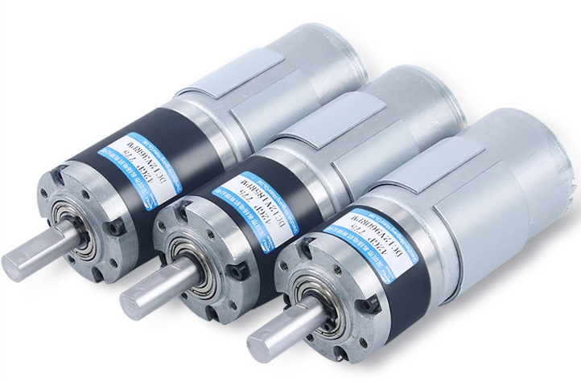
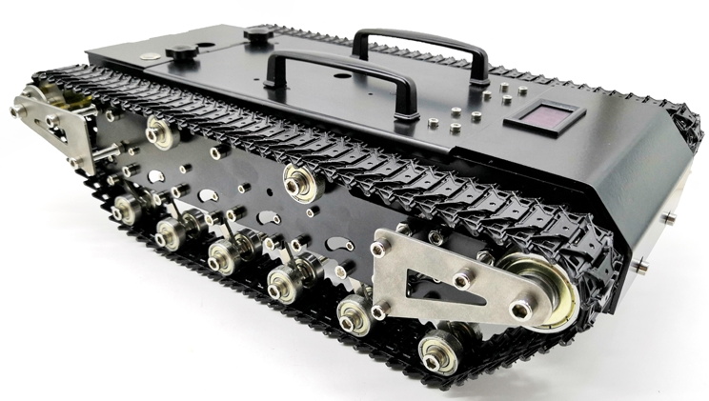
底盘驱动
驱动执行元件有电磁式、液压式、气压式、考虑到本次项目，选用电磁式驱动执行元件。电气驱动装置电源容易得到，电机容易控制，可靠性、稳定性和环境适应性好，与计算机等控制装置的接口简单，占用空间小。
履带底盘的驱动电机选择带有编码器的直流减速有刷电机。响应速度快、功率密度大、扭矩大，可承担的载荷高，可实现高精度的数字控制，需用换向器件，应及时维护更换。

Slide 8
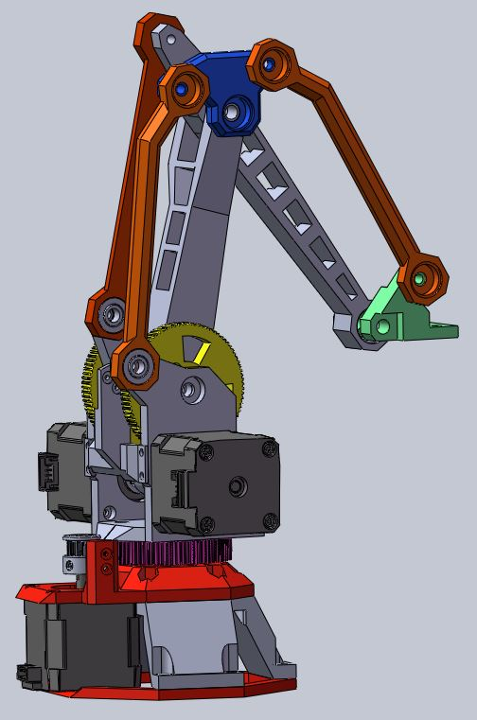
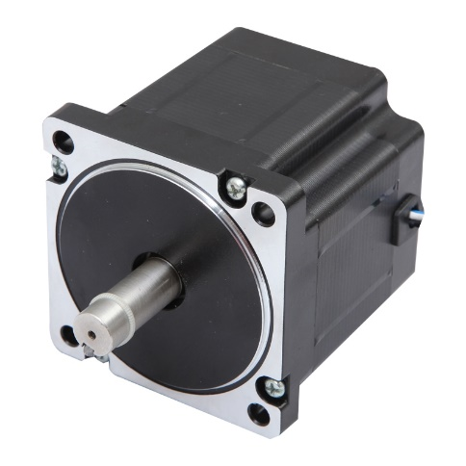
机械臂驱动
机械臂的3个关节，采用步进电机，转角可与数字脉冲成比例，可构成直接数字控制，可以有数字表示需要转的角度，可构成廉价的开环系统，控制系统非常简单。

Slide 9
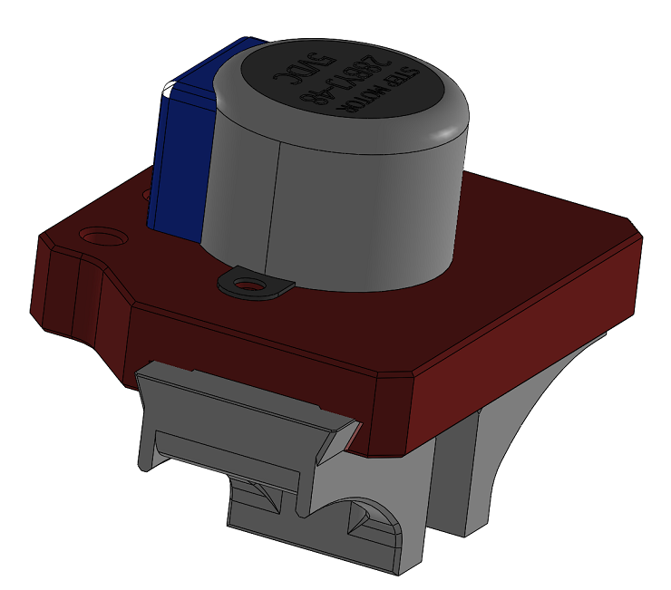
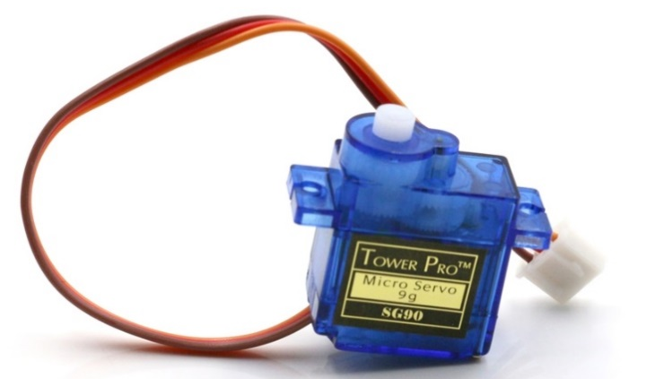
末端驱动
夹爪采用舵机。舵机是一种伺服电机，可以通过PWM波信号给定转角角度信息，转动至指定转角角度信息，转动至指定角度，并且能够在指定角度保持、承受一定的外力矩，速度快。

Slide 10
“
03
机械臂选取

Slide 11
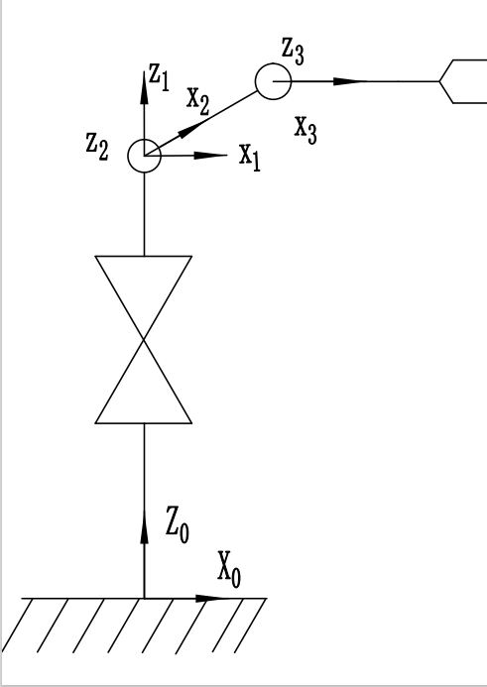
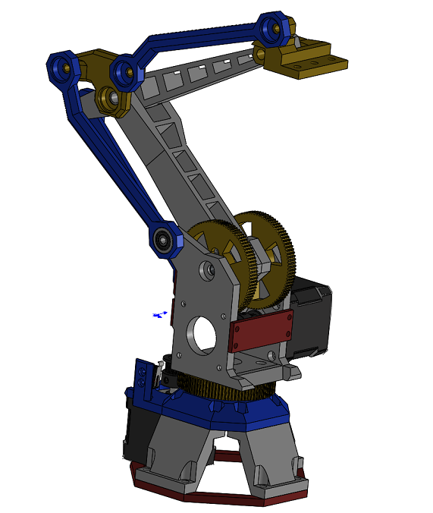
机械臂选取
依据任务要求绘制结构原理图
依据机构简图绘制机械臂三维模型
依据任务要求选择合适末端执行器

Slide 12
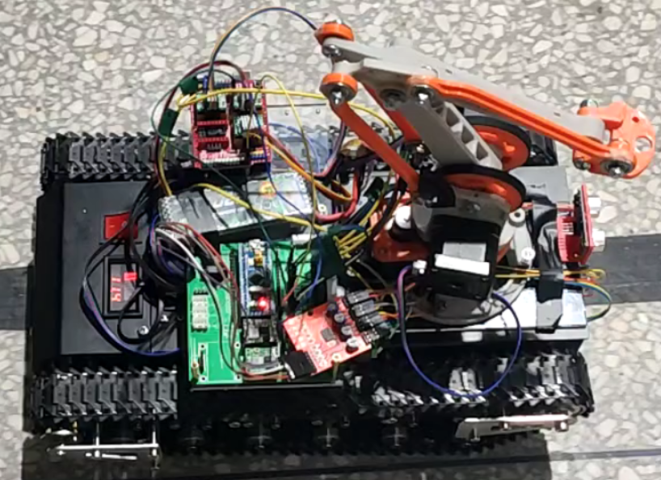
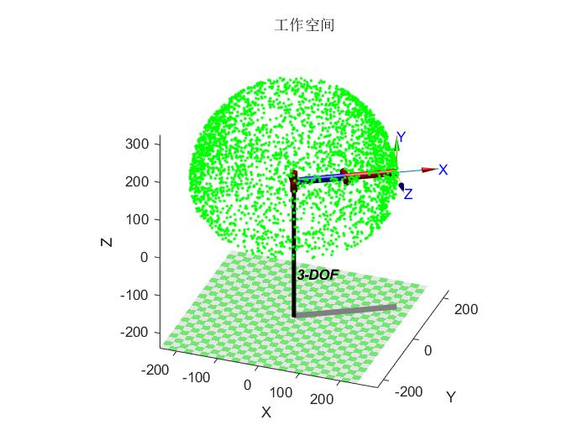
机械臂设计
工作空间
通过关节角限位计算及工作空间求取，确定其工作高度位于98mm——356mm
机械臂满足该夹取工作需求

Slide 13
“
控制系统方案设计
04

Slide 14
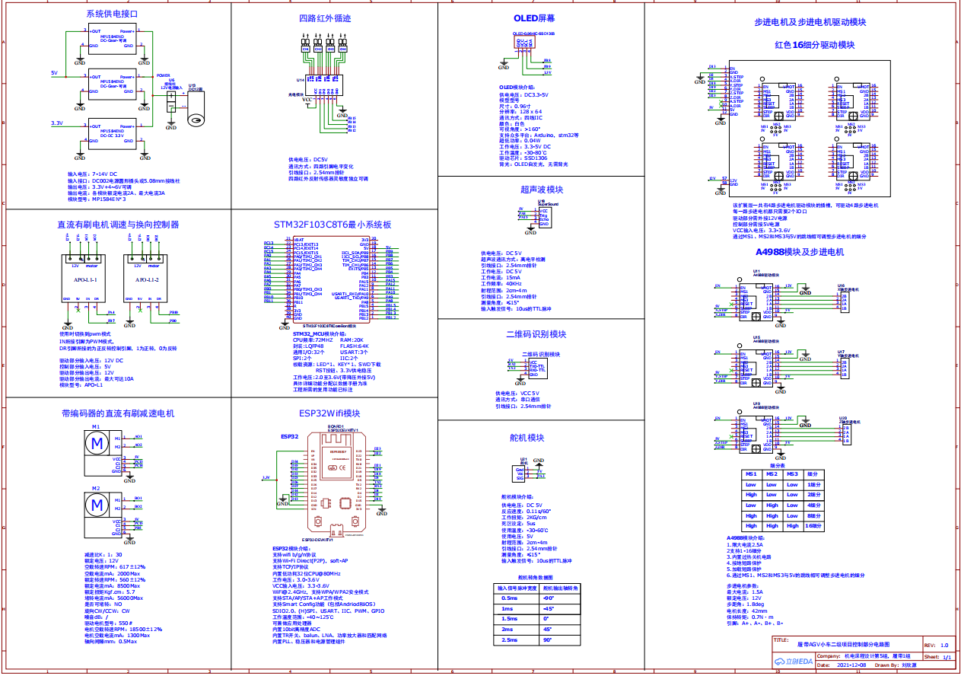
总体方案

Slide 15
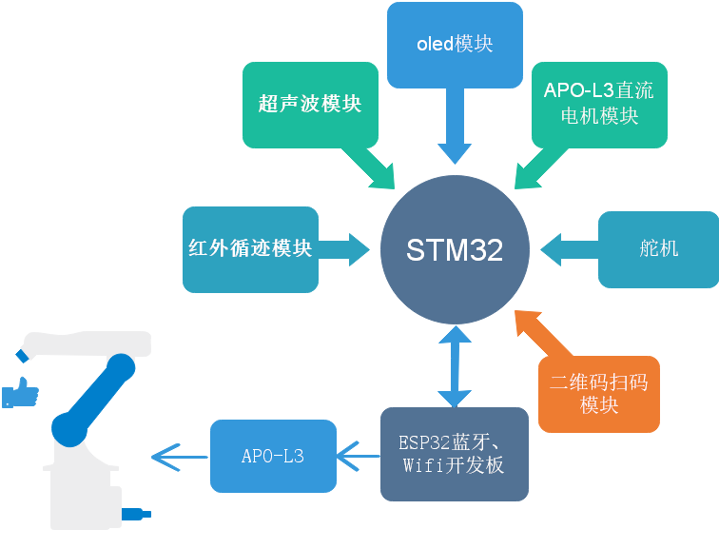
总体方案
STM32芯片主要控制大部分模块，ESP32通过cnc shield V3拓展板辅助控制wifi、蓝牙和机械臂
基本功能要求：红外循迹、超声波避障、二维码扫描、步进电机驱动机械臂、舵机驱动末端夹爪、OLED显示

Slide 16
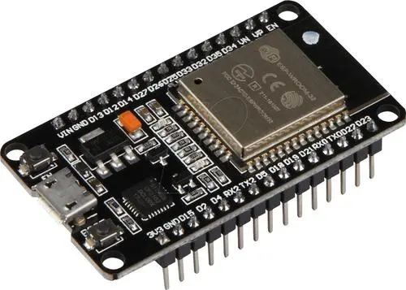
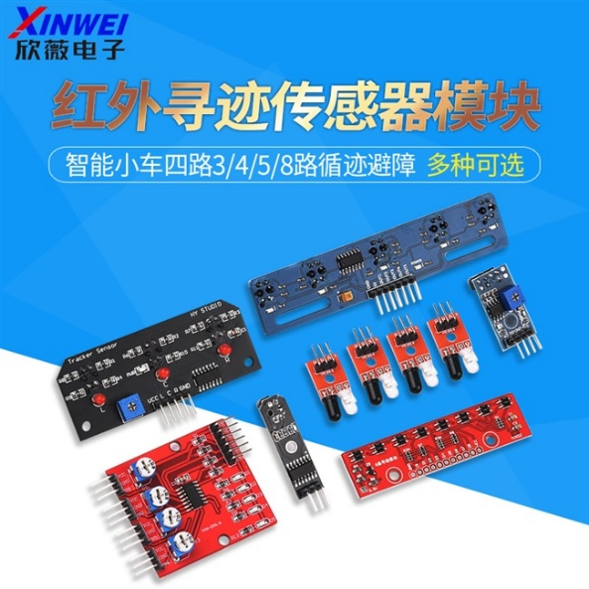
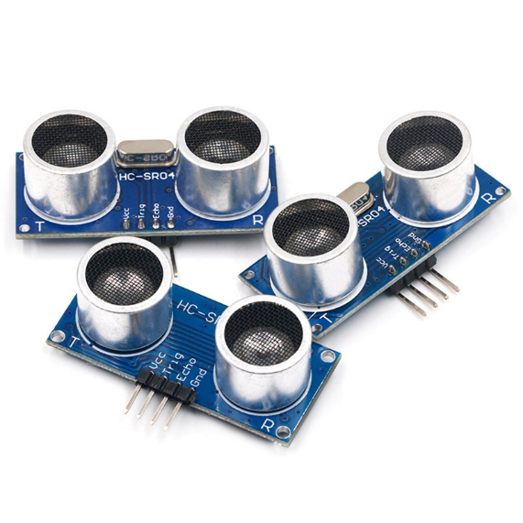
控制方案
APOI
L1
ESP
I
32
超声波避障
红外寻迹

Slide 17
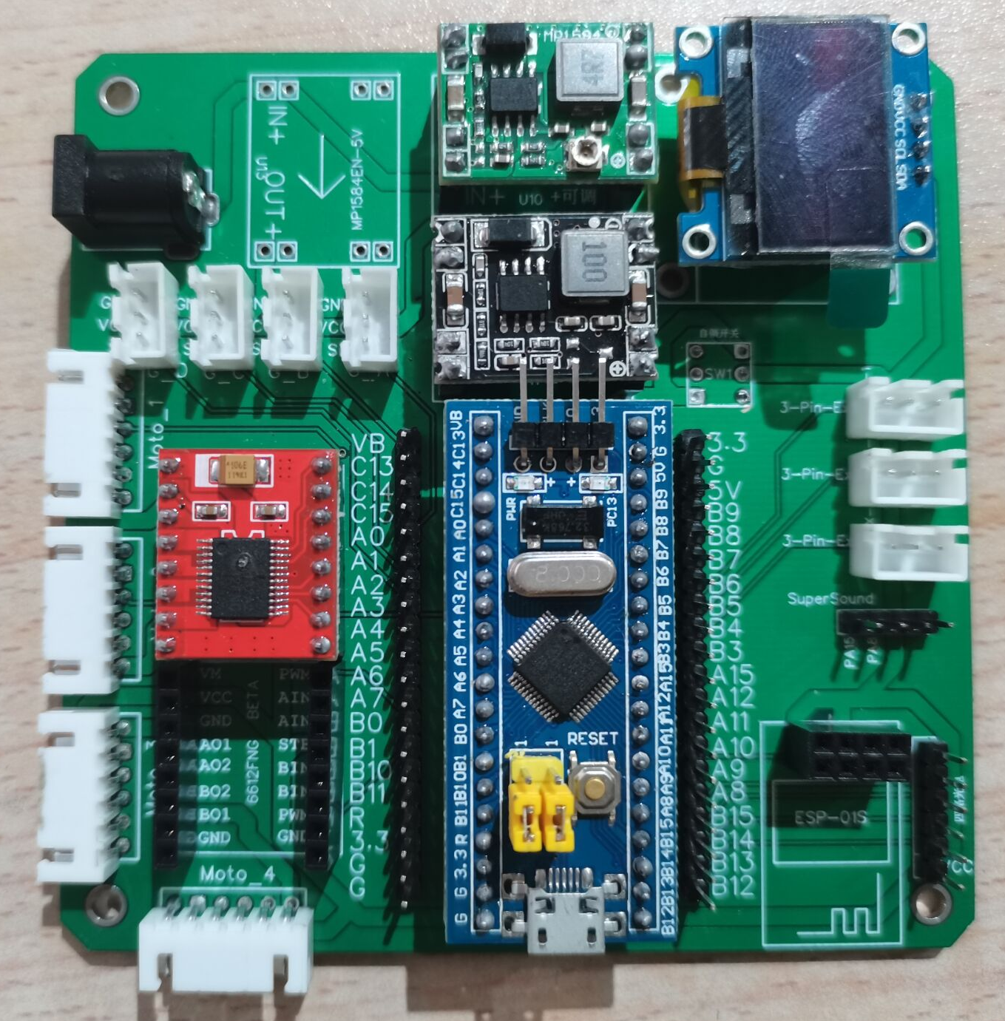
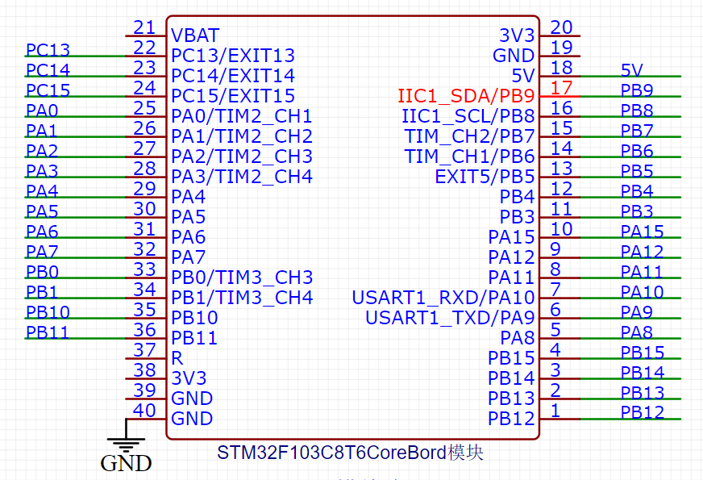
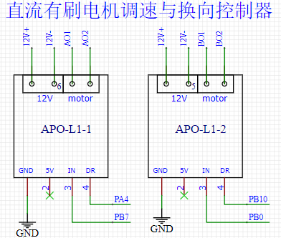
C8T6接口
选用STM32F103C8T6最小系统板，工作电压2V~3.6V
直流减速电机接口：PC13、PC14、PC15、PB5
舵机接口：PA0、PA1、PA2、PA3
循迹接口：PB12、PB13、PB14、PB15
超声波接口：PB3、PB4、PB5
OLED接口：PB8、PB9
WIFI接口：PA9、PA10

Slide 18
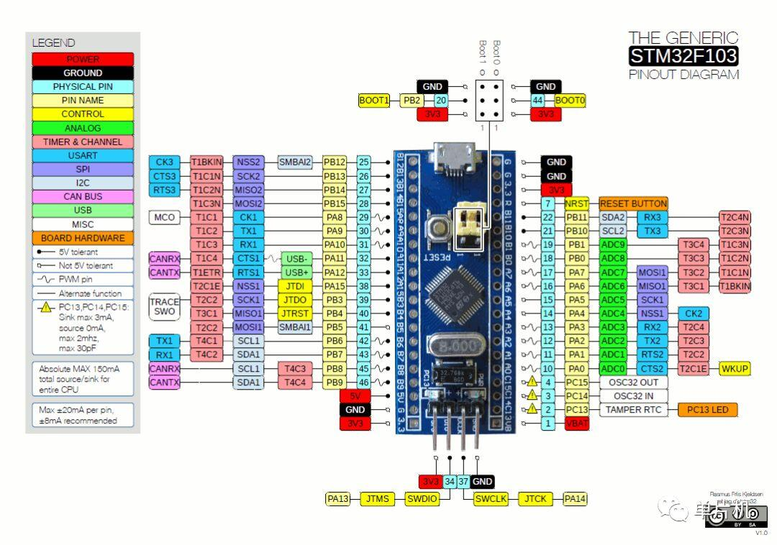
运动控制器
STM32 f103c8t6
主控核心板

Slide 19
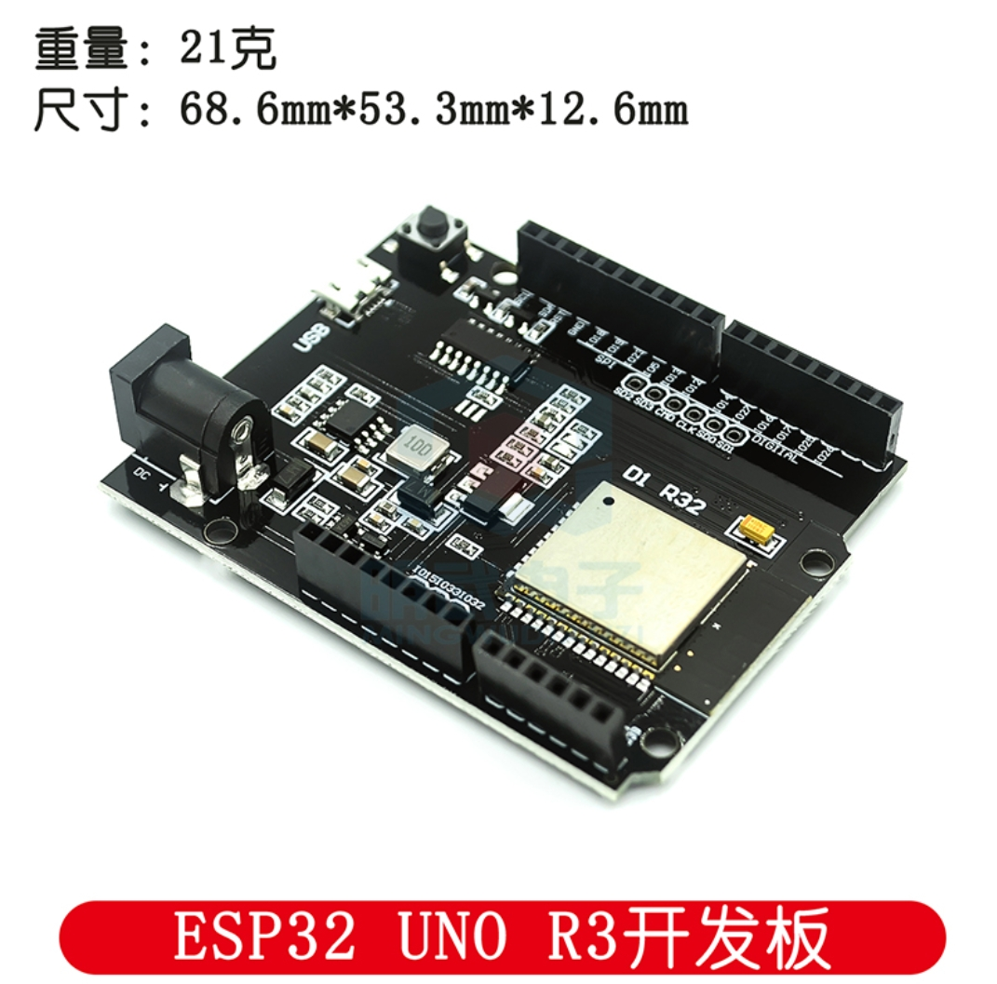
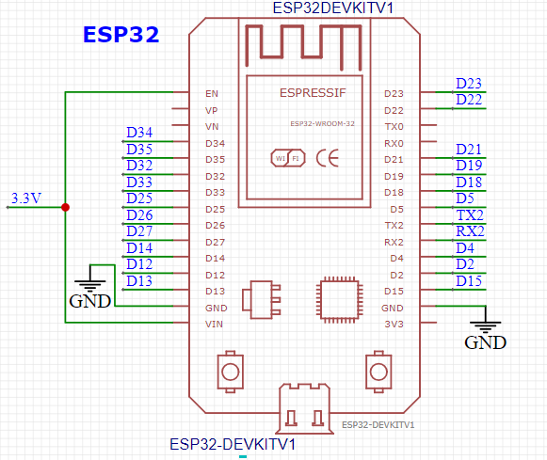
运动控制器
ESP32 UNO R3 开发板

Slide 20
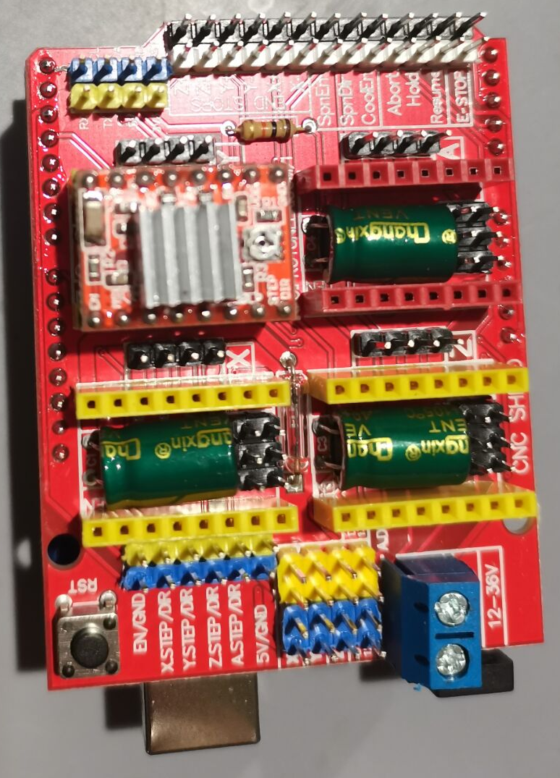

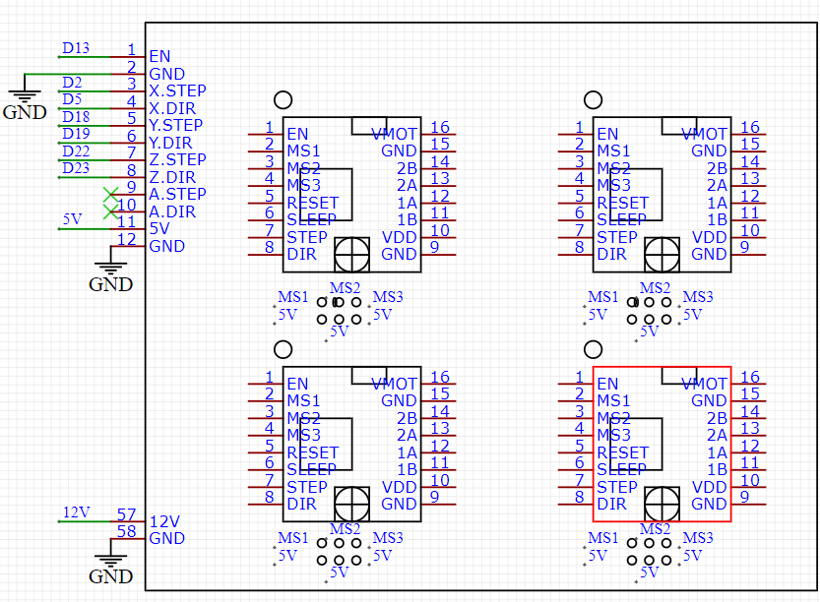
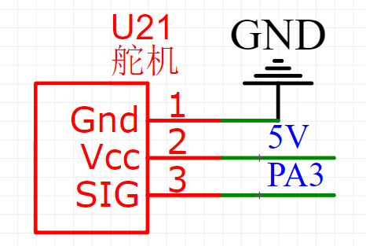
驱动电机控制电路
步进电机

Slide 21
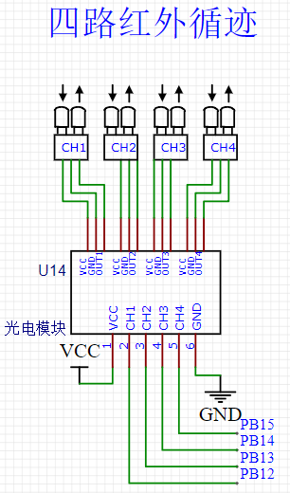
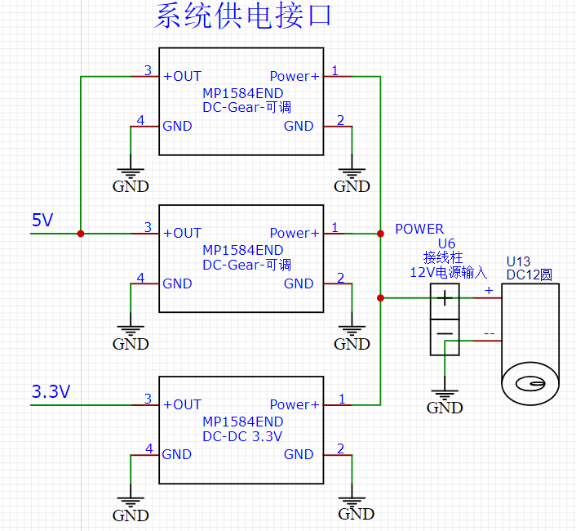
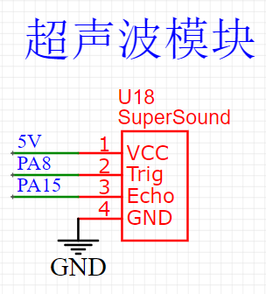
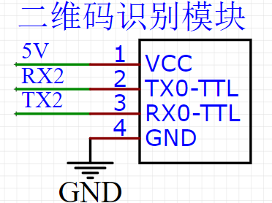
传感器检测电路

Slide 22
“
05
装配与调试

Slide 23
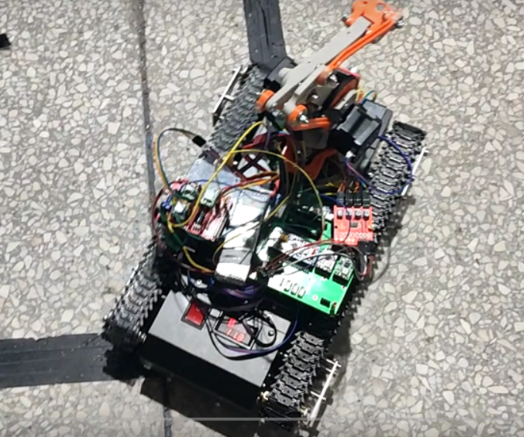
电机驱动模块
电机驱动模块主要使用PWM驱动，IO口控制运动方向。
第一次调试，IO口都使用的同一个驱动函数，因为左右两侧电机安装方向不同，左侧轮和右侧轮IO口需要反向。改进后，方向可以统一向前先后。
第三次调试，对特定的转弯大小函数进行封装。例如九十度弯道，左右轮速度相反，占空比100%，时间1.775秒。
第二次调试，因为是履带驱动，转弯时需要差速驱动，占空比大小决定转速大小。小车前进先给一个基础速度，在要求转弯时，在此基础上增加一个差速。需要转弯角度较大时，控制两履带的运动方向相反，让小车以自身为轴心旋转，实现原地转向。

Slide 24
红外寻迹模块
该循迹模块为灰度检测器，使用IO口输入。
第一次调试，转动旋钮以调节红外识别循迹的灵敏度。
第二次调试，因为是履带驱动，转弯时需要差速驱动，占空比大小决定转速大小。小车前进先给一个基础速度，在要求转弯时，在此基础上增加一个差速。需要转弯角度较大时，控制两履带的运动方向相反，让小车以自身为轴心旋转，实现原地转向。

Slide 25
超声波模块
第一次使用HAL_Delay给延时调试，发现定时取数并不是太准确，之后完善，采用高级定时器更新中断来进行数据捕获，发现之后结果优于第一次，显示均正常
超声波引脚PA8、PA15，通过反馈给芯片时间，计算前方障碍物距离，从而实现避障功能

Slide 26
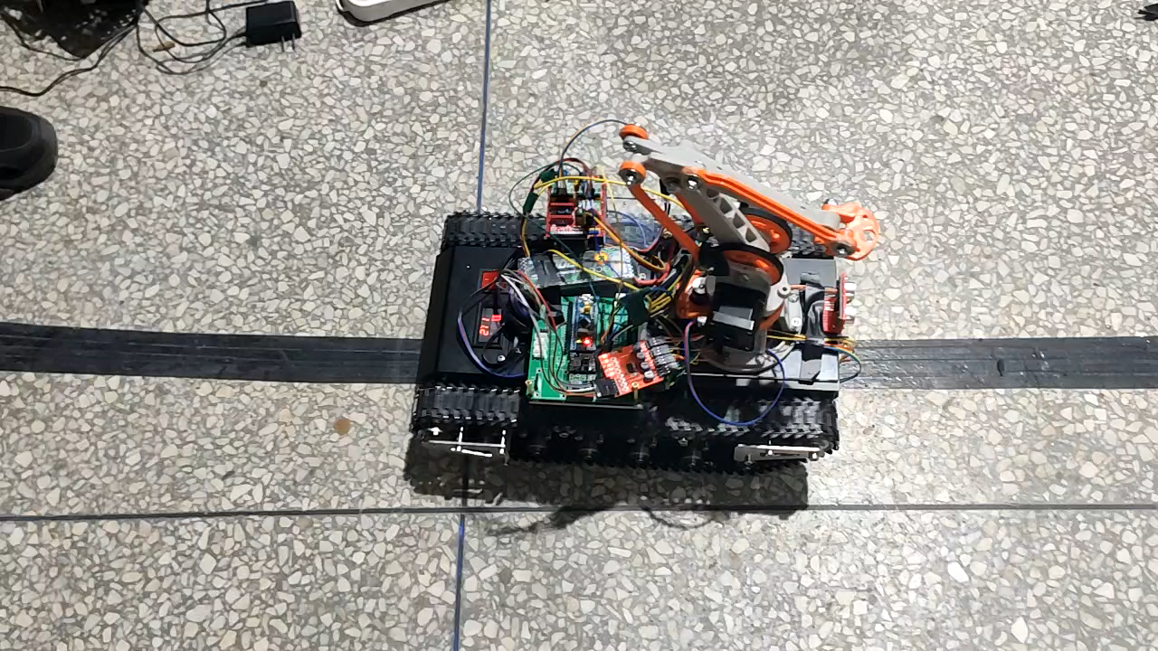
整机调试

Slide 27
谢谢观看

